Slide 1

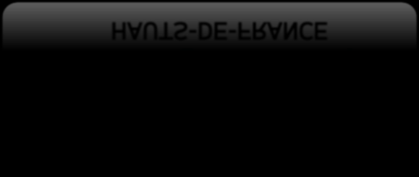


JEU DE PORTES
MOUSSA SMAÏN
MAËLIC PÉPIN VANDERBOREN SIMON

Slide 2


DÉVELOPPEMENT D’APPLICATION
Pour commencer nous avons voulu faire un jeu simple et compréhensible pour qu’il puisse convenir à toutes sortes de personnes, c’est-à-dire qu’il comporte plusieurs niveau de type facile ou difficile mais aussi un mode multijoueur pour plus de fun !!!.
C’est là que nous est venu l’idée d’un jeu suivant la RNG mais aussi d’y intégrer
de la culture pour le rendre plus marrant à jouer !!.

Slide 3





Les Règles pour un joueur :
Une partie comporte 5 paliers dont 5 portes par palier.
Seule une porte permet de passer à la suite.
Sous chaque bonne porte se glisse une question.
Ouvrir la bonne porte en répondant par la bonne réponse vous permet de passer au palier suivant.
Si le joueur se trompe de portes ou de réponses, il recommence au premier palier.
Quand on recommence les portes ne change pas, seule les questions changes.
On gagne une partie si on réussi à finir le parcours sans avoir beaucoup de pénalités.
Les Règles pour deux joueurs :
Elles restes les même que celle d’un seul joueur.
Une partie est remporté si l’on fait moins de temps que notre adversaire.

Slide 4






Bien sûr pour ce mode qui dit mode difficile dit questions plus dures mais aussi en cas de plusieurs erreurs à la suite on risque de recommencer à 0 en ayant réinitialisé les portes aléatoires ce qui rend la partie extrêmement dures ou même impossible.
Â TOI DE JOUER !!!!!!!!!

Slide 5
STRUCTURES DE DONNÉES

Slide 6
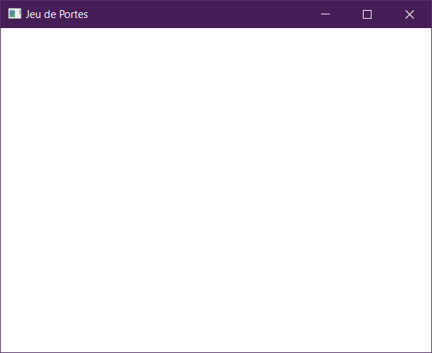

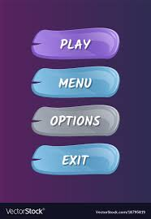

FONCTIONNALITÉS DÉVELOPPÉES
SDL > libraire

Slide 7
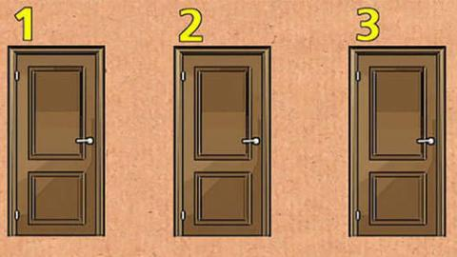
-
Ouvre une porte : 2
Bonne Porte !!!
Question : 2 + 2 ?
Réponse : 4 Exellent!! Palier suivant →

Slide 8
ORGANISATION DU TRAVAIL
Machine utilisée …

Slide 9
CONCLUSION SUR L’ÉTAT DU TRAVAIL
-

Slide 10
BIBLIOGRAPHIE / WEBOGRAPHIE
-

Slide 11
VIDÉO

